Slide 1

ZÁKLADNÍ ŠKOLA SLOVAN, KROMĚŘÍŽ, PŘÍSPĚVKOVÁ ORGANIZACE
ZEYEROVA 3354, 767 01 KROMĚŘÍŽ
projekt v rámci vzdělávacího programu
VZDĚLÁNÍ PRO KONKURENCESCHOPNOST
ŠABLONA ČÍSLO: III/2
NÁZEV: INOVACE A ZKVALITNĚNÍ VÝUKY PROSTŘEDNICTVÍM ICT
PŘEDMĚT: MATEMATIKA
ROČNÍK: 6.
TÉMA: SPOLEČNÝ NÁSOBEK
AUTOR: MGR. SVĚTLANA HAJDINOVÁ
DATUM VYTVOŘENÍ: 10. 12. 2012
VY_32_INOVACE_57_SH

Slide 2
ANOTACE
Téma: SPOLEČNÝ NÁSOBEK
Cílová skupina: práce je určena pro žáky 6. ročníku
Cíl: Určit společné násobky a nejmenší společný násobek více čísel pomocí rozkladu čísla na prvočinitele
Pomůcky: psací a rýsovací potřeby, sešit, pracovní úkol - NEJMENŠÍ SPOLEČNÝ NÁSOBEK - ZÁHADY, NSN - SLOVNÍ ÚLOHA
Klíčová slova: nejmenší společný násobek
Práce obsahuje: stručný zápis informací k tématu, pracovní úkoly s řešením
Možnosti využití: k uvedení nového učiva i k opakování již probraného učiva, písemná práce, samostatné opakování, skupinová práce, domácí práce apod.

Slide 3
PILOTÁŽ
(doporučení – upozornění – zpětná vazba)
Materiál byl použit ve 2 třídách 6. ročníku. Žáci vypracovali úkoly a pracovní listy, a tím si procvičili prezentované učivo.
Žákům vyhovovala přehlednost zadání a možnost variability práce – podle vlastní potřeby a dohody mohli pracovat samostatně, ve skupině nebo společně s učitelem.
Pracovní úkoly nebo pracovní listy mohou být využity v hodině, jako DÚ nebo samostatná práce, lze je ohodnotit. Je možné je promítnout na tabuli a zpracovávat společně nebo je vytisknout pro samostatnou nebo skupinovou práci (u každého uvedeno).
V prezentaci je použita animace (na kliknutí nebo po předchozím) - snímek 4, 5, 6, 7.

Slide 4
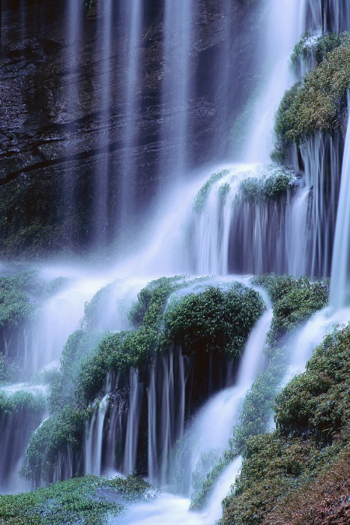
ROZKLAD ČÍSLA
NA SOUČIN PRVOČÍSEL (prvočinitelů): VODOPÁD
do rozkladu se nepíše 1 (není prvočíslo!!!)
48
= 2 . 2 . 2 . 2 . 3
6 . 8
6 a 8 nejsou prvočísla - další rozklad
2 . 3
2 . 4
4 není prvočíslo - další rozklad
2 . 2
koncová čísla jsou prvočísla

Slide 5
ROZKLAD ČÍSLA
NA SOUČIN PRVOČÍSEL (prvočinitelů): ROZVOJ
90 = 10 . 9 = 2 . 5 . 3 . 3 = 2 . 3 . 3 . 5
2 310 = 10 . 231 = 2 . 5 . 3 . 77 = 2 . 5 . 3 . 11 . 7 =
= 2 . 3 . 5 . 7 . 11
vzestupné uspořádání
prvočísla - opíšeme
prvočísla
vzestupné uspořádání

Slide 6
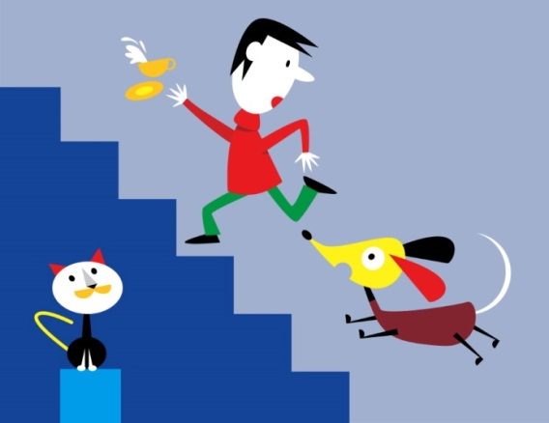
SPOLEČNÉ NÁSOBKY
Pán utíká po schodech a bere je po dvou.
Za ním běží pes a ten bere schody po třech.
Na které schody šlápnou oba dva?
Pán: 2, 4, 6, 8, 10, 12, 14, 16, 18, 20, 22, 24,...
Pes: 3, 6, 9, 12, 15, 18, 21, 24,...
množina společných násobků:
𝓝(2,3)∊{6, 12, 18, 24,...}
Oba dva šlápnou na 6 schod, 12 schod, 18 schod, ...
nejmenší společný násobek
ostatní spol. násobky jsou násobky nejmenšího spol. násobku

Slide 7
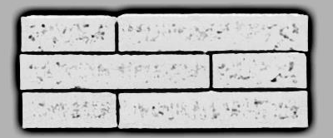
NEJMENŠÍ SPOLEČNÝ NÁSOBEK
zkratka: NSN
určení pro 2 čísla (nebo více čísel)
pomocí rozkladu na součin prvočísel
určení NSN čísel 30 a 45
30 = 3 . 10 = 3 . 2 . 5
45 = 9 . 5 = 3 . 3 . 5
𝓷(30, 45) = 2 . 3 . 5 . 3 = 90
Nejmenší společný násobek čísel 30 a 45 je číslo 90.
2
3
5
3
5
3
2
3
5
3

Slide 8
Pracovní úkol: NEJMENŠÍ SPOLEČNÝ NÁSOBEK - záhady
IA tabule
Urči NSN těchto dvojic, popiš zjištěnou „záhadu“:
NSN čísel 1 a 8 _____________________
NSN čísel 5 a 10 _____________________
NSN čísel 3 a 4 _____________________
NSN čísel 6 a 9 _____________________

Slide 9
Pracovní úkol: NEJMENŠÍ SPOLEČNÝ NÁSOBEK - záhady
IA tabule
Urči NSN těchto dvojic, popiš zjištěnou „záhadu“:
(uveď příklady k jednotlivým ukázkám a jiné možnosti vysvětlení)
NSN čísel 1 a 8 𝓷(1, 8) = 8 př.: 𝓷(1, 13) = 13
NSN 1 a daného čísla je VŽDY dané číslo.
NSN čísel 5 a 10 𝓷(5, 10) = 10 př.: 𝓷(2, 18) = 18
NSN čísel, která mají společného dělitele menší číslo, je VŽDY větší číslo.
NSN čísel 3 a 4 𝓷(3, 4) = 12 př.: 𝓷(5, 9) = 54
NSN čísel, která nemají společného dělitele, je VŽDY jejich součin.
NSN čísel 6 a 9 𝓷(6, 9) = 18 př.: 𝓷(8, 12) = 24
NSN čísel, která mají jiného společného dělitele, se musí zjistit.

Slide 10

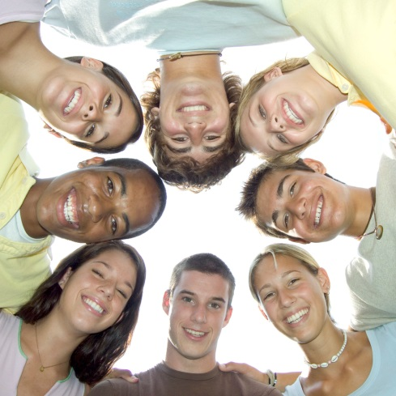
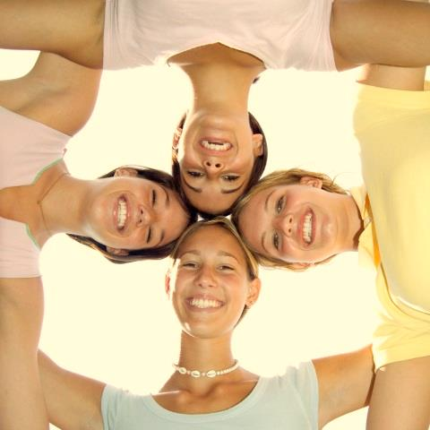
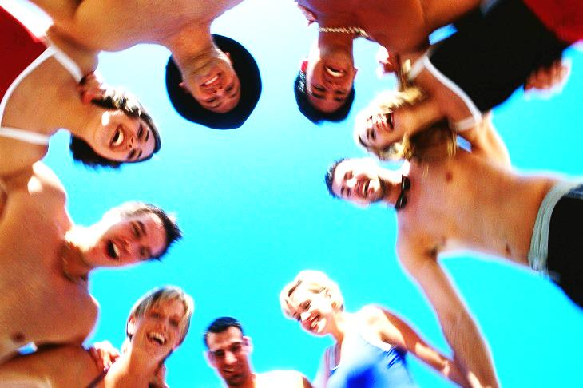
Pracovní úkol: NSN - SLOVNÍ ÚLOHA IA tabule, SKUPINY
Kolik lidí nejméně se musí sejít, aby mohli vytvořit stejné útvary jako na obrázcích a nikdo nezůstal mimo?

Slide 11
Pracovní úkol: NSN - SLOVNÍ ÚLOHA - řešení IA tabule
Počet lidí ve skupinách: 8, 4, 6, 9 ⇒ hledané číslo musí být jejich násobkem
Hledáme nejmenší společný násobek všech čísel:
8 = 2 . 2 . 2
4 = 2 . 2
6 = 2 . 3
9 = 3 . 3
n(4,6,8,9) = 2 . 2 . 2 . 3 . 3 = 72 (lidí)
Nejmenší počet lidí, kteří mohou vytvořit skupiny po 4, 6, 8 nebo 9, je 72.

Slide 12
ZDROJE [on line] dostupné z www:
Vlastní tvorba
Archiv autora
Použité kliparty: www.office.microsoft.com

